Slide 1
大學校院校務資料庫
系統操作說明

Slide 2
簡報大綱
基本資料
學校、校區、學院、系所
資料填報與檢核
資料填報、匯入、資料檢查
修正申請
非資料填報期間、申請資料異動
帳號權限
設定可以處理的表冊

Slide 3
基本資料

Slide 4
基本資料確認程序
檢視
申覆
確認
檢視基本資料 (學校、學院、校區、系所、行政單位)
108學年度基本資料系所及學制確認：如實際系所與系統資料不符，請於該頁面提出申覆
每年10月步驟： 按下確認按鈕，開放表冊填報

Slide 5
關於跨表、跨期檢核
校庫提供之檢核，僅為協助勘誤
各表交叉檢核之目的為提高填報正確率，檢核各表資料不符合邏輯之輔助工具，資料正確性仍須由貴校各個承辦同仁依據佐證文件填寫相關資料，煩請審慎填報。

Slide 6
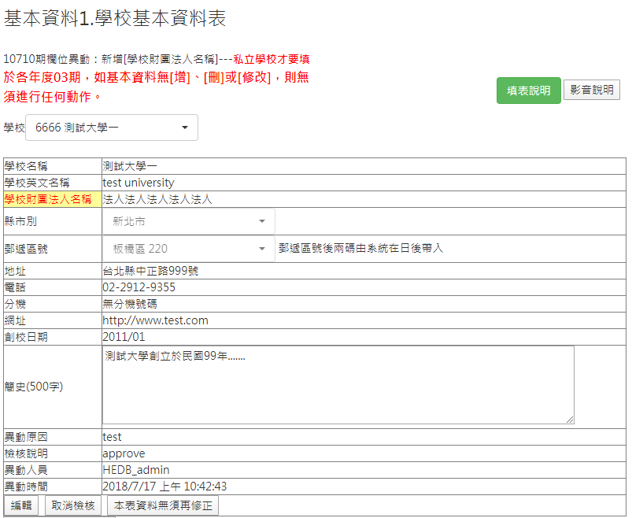
基本資料1

Slide 7
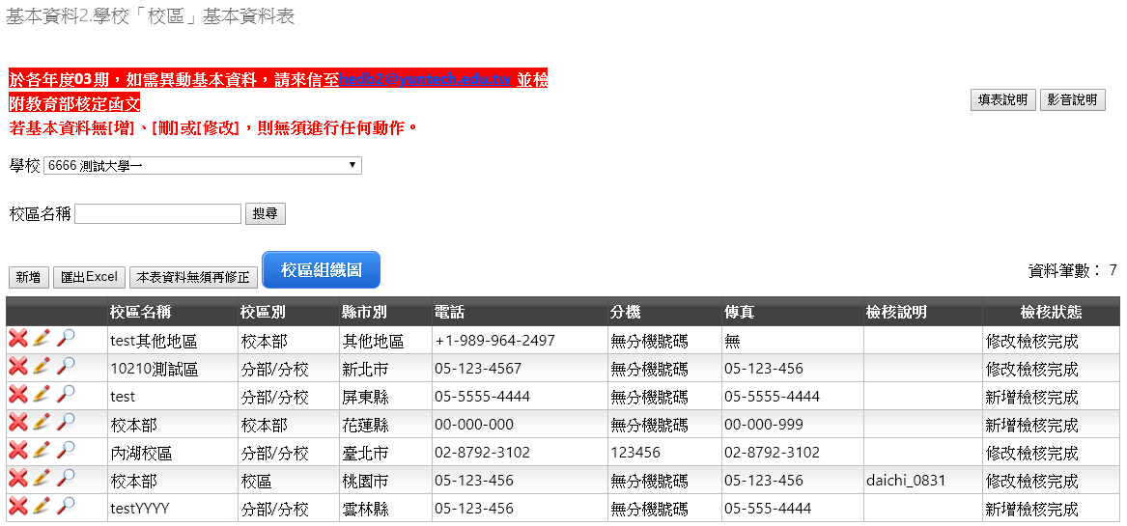
基本資料2.學校「校區」基本資料表

Slide 8
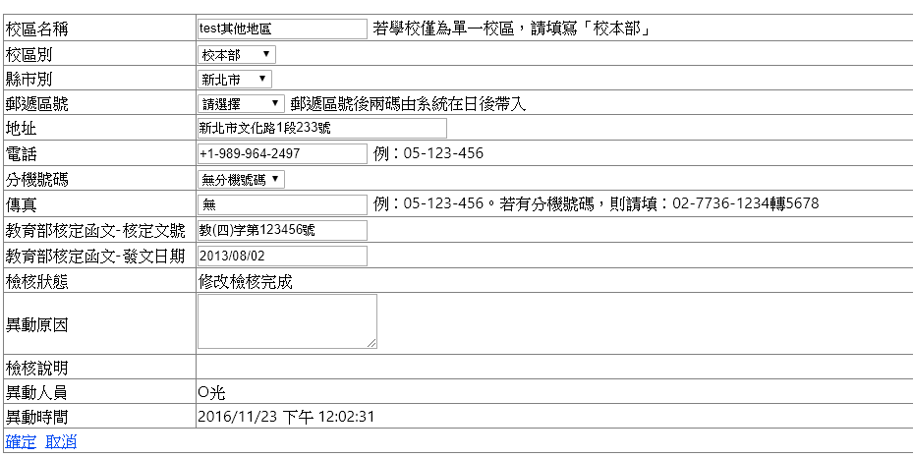
校區-編輯

Slide 9
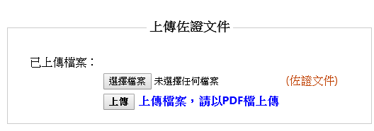
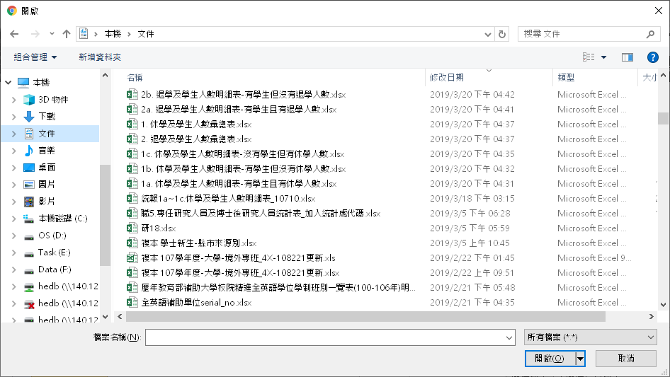
上傳佐證文件

Slide 10
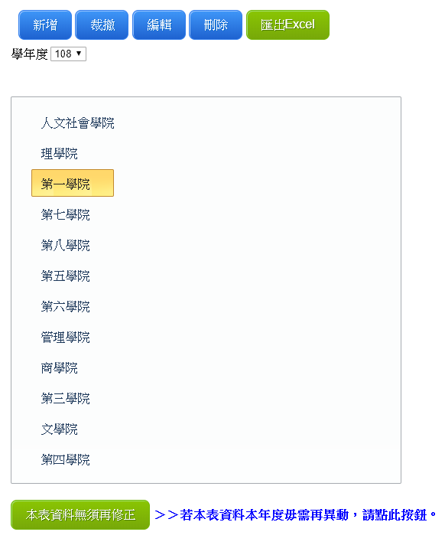
基本資料3.學校「學院/學群」基本資料表

Slide 11
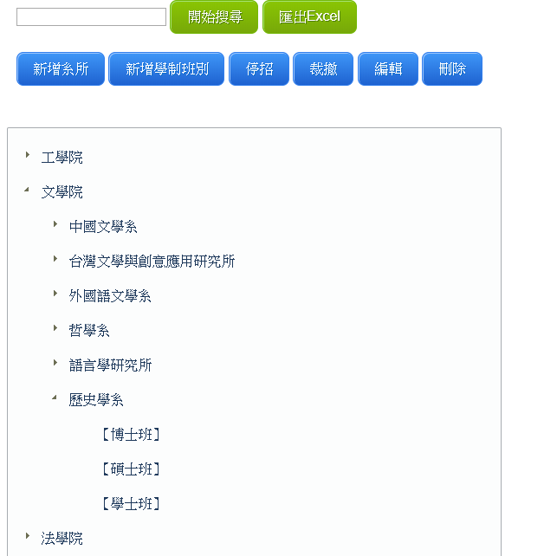
基本資料6.系所學制

Slide 12
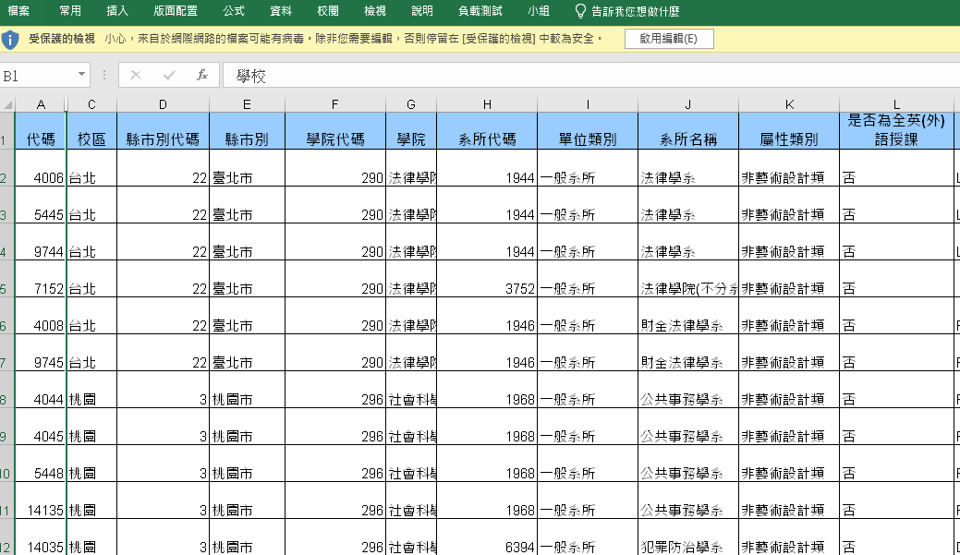
匯出EXCEL

Slide 13
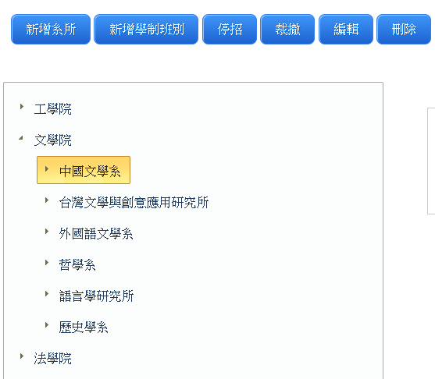
基本資料6.系所學制
2.
1.

Slide 14
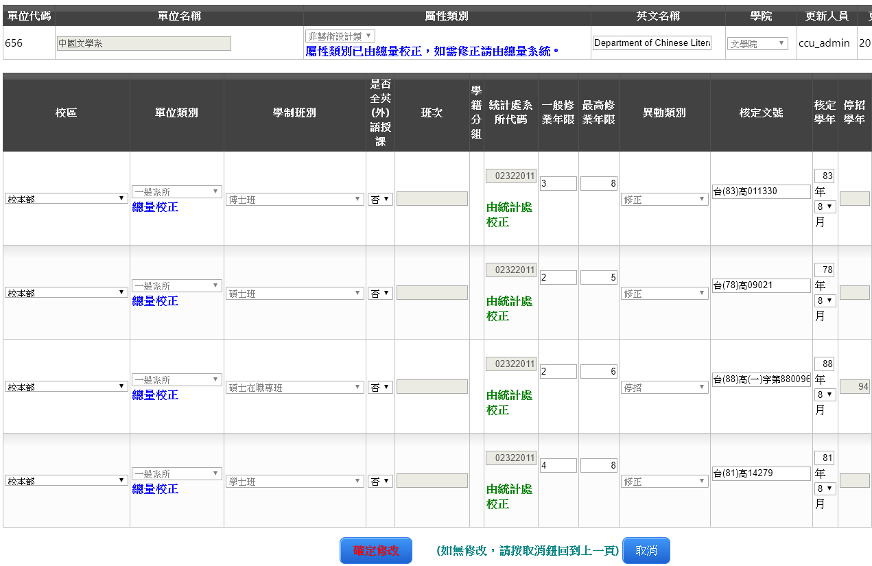
基本資料6-編輯

Slide 15
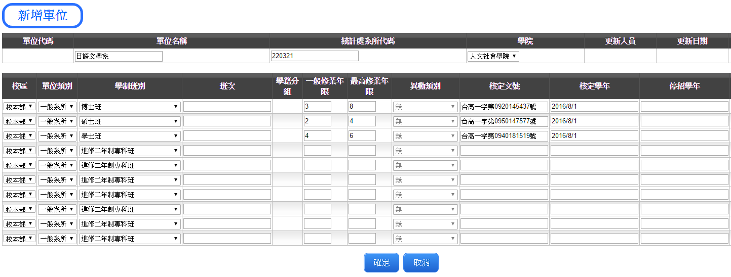
基本資料6.新增

Slide 16
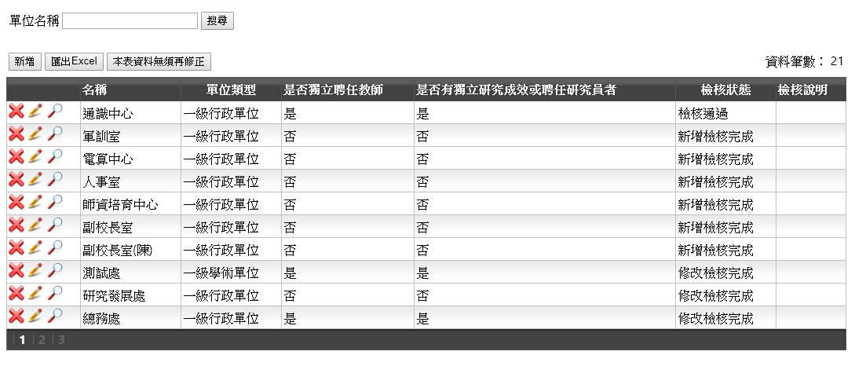
基本資料7.行政單位及各類中心基本資料表

Slide 17
資料填報

Slide 18
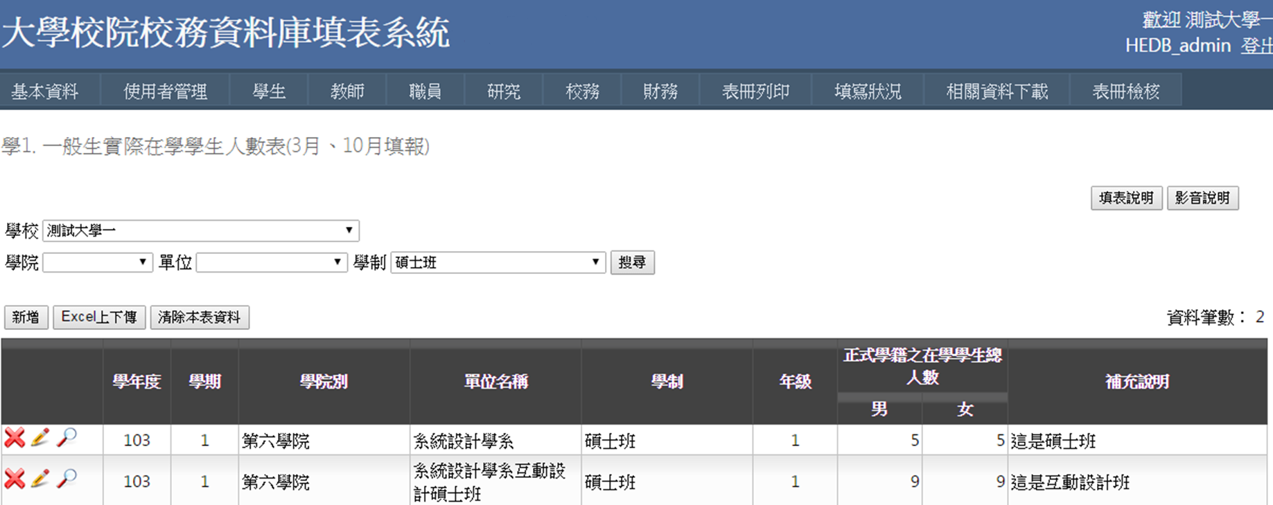
表冊填寫

Slide 19
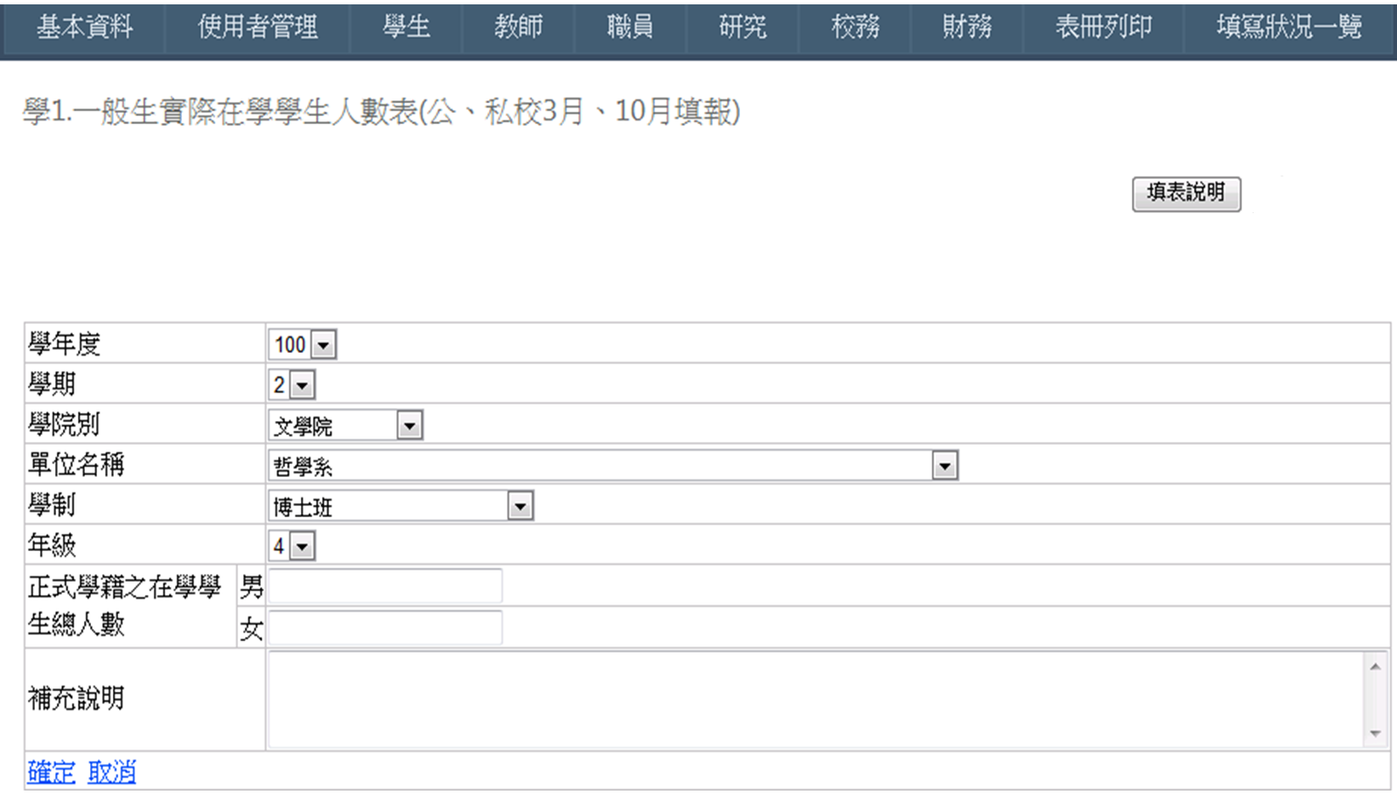
表冊填寫

Slide 20
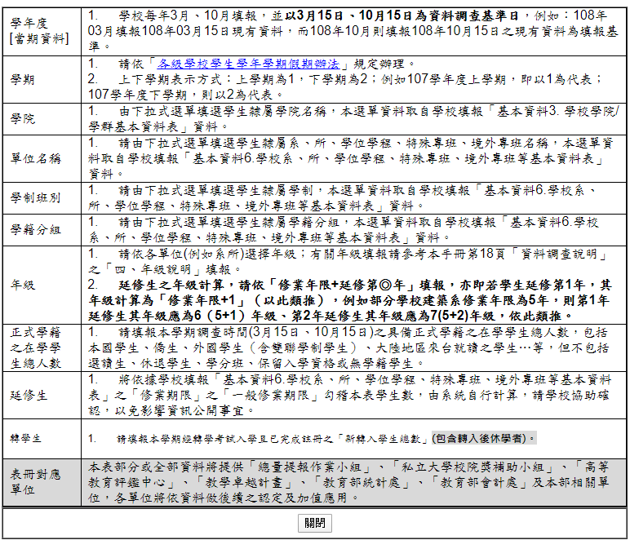
填表說明

Slide 21
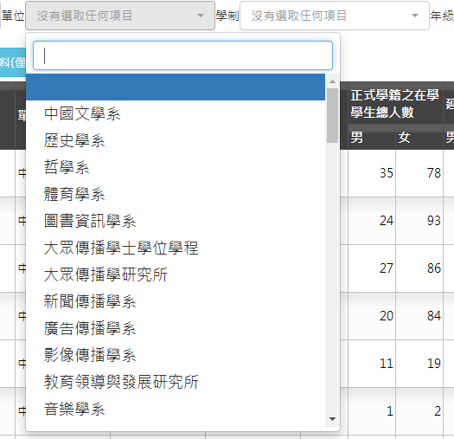
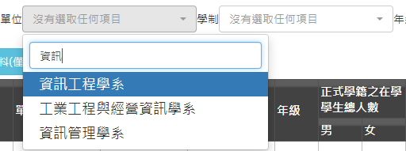
資料查詢

Slide 22
Excel 上傳
上傳資料會每次累加
第一次2筆，第二次3筆，系統會有5筆資料
上傳時不會刪除資料
系統會將Excel已刪除資料視為不處理
上傳僅覆蓋重複單位
僅針對與原先上傳重疊部分進行資料覆蓋

Slide 23
資料累加示範
中文系 2人
中文系 1人

Slide 24
資料累加示範
法文系 3人
英文系 2人
中文系 1人

Slide 25
Excel 上傳
可以分批上傳，例如將excel拆為2個檔案，可分開上傳。
若僅需修改其中幾筆資料，可僅上傳修改部分資料。
若需以最後一份資料為主，請按 ，再行上傳。
清除本表資料

Slide 26
Excel 上傳-欄位順序
系所
學制
學生人數
學生人數
系所
學制

Slide 27
Excel上傳-必要欄位檢核
Excel下載欄位
主聘單位
姓名
表冊列印Excel
主聘單位
類別
主聘單位
姓名

Slide 28
Excel上傳-操作

Slide 29
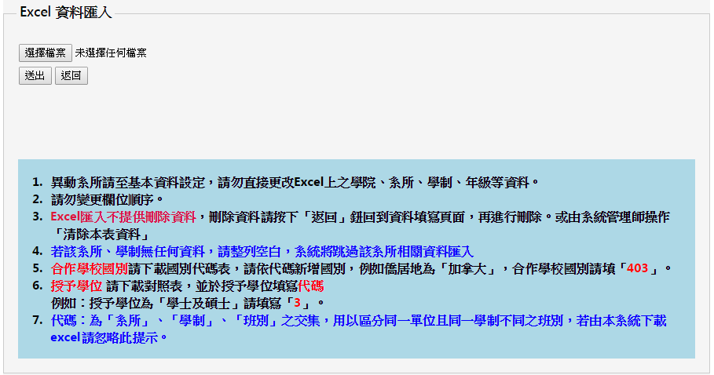
Excel上傳-資料上傳說明

Slide 30
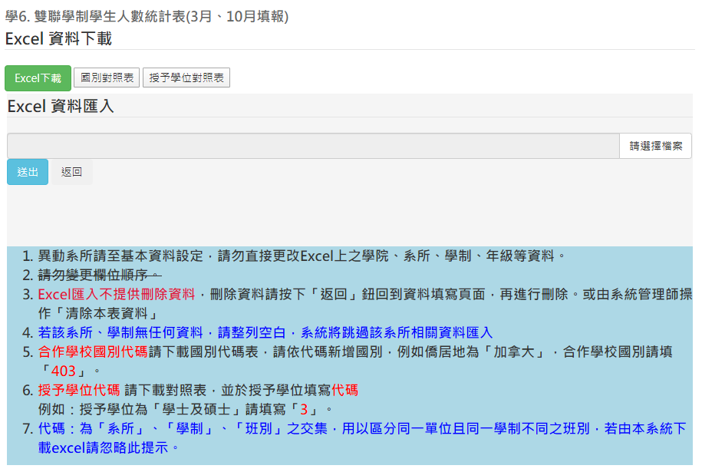
EXCEL 上傳-資料下載

Slide 31
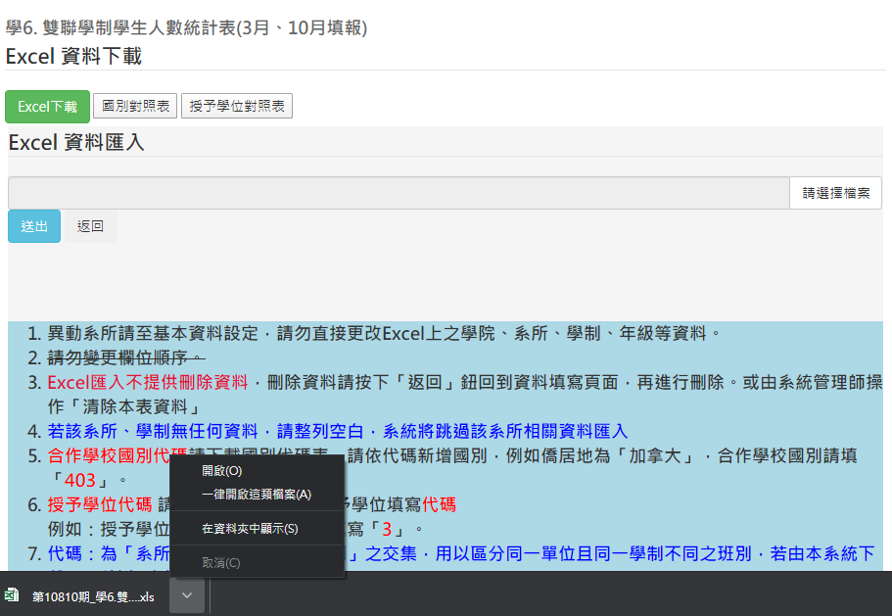
EXCEL 上傳-資料下載

Slide 32
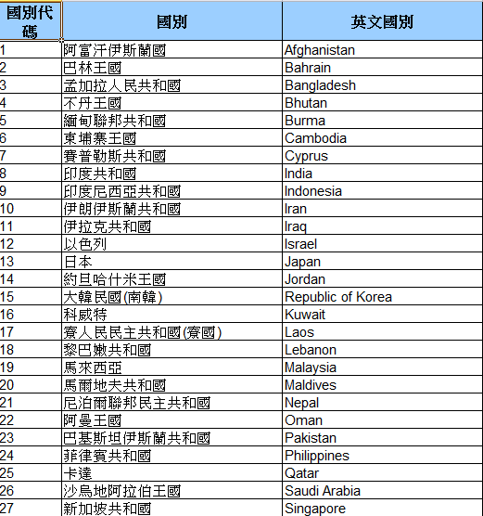
EXCEL 上傳-對照表

Slide 33
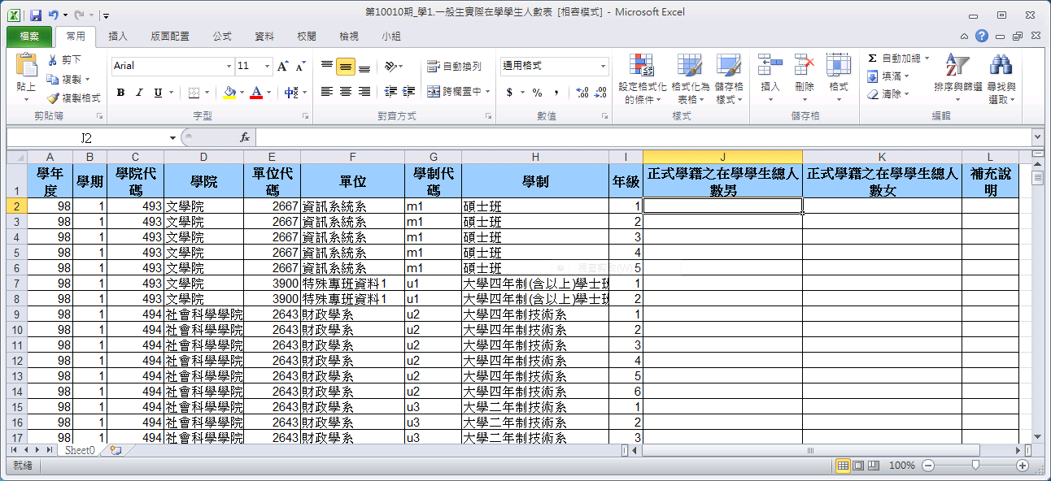
EXCEL 上傳-資料匯入

Slide 34
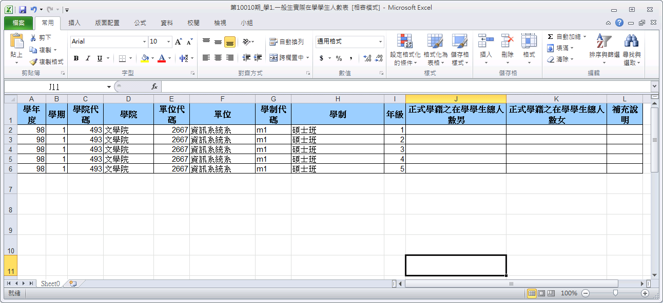
EXCEL 上傳-資料匯入

Slide 35
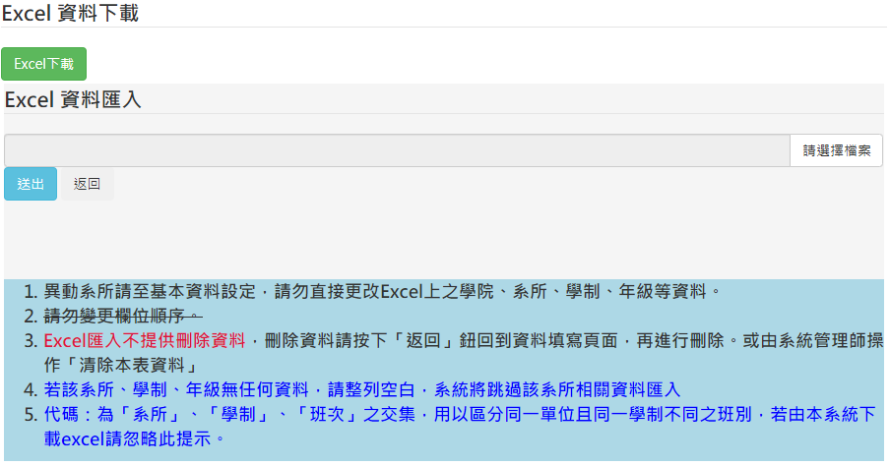
EXCEL 上傳-資料匯入
1
2

Slide 36
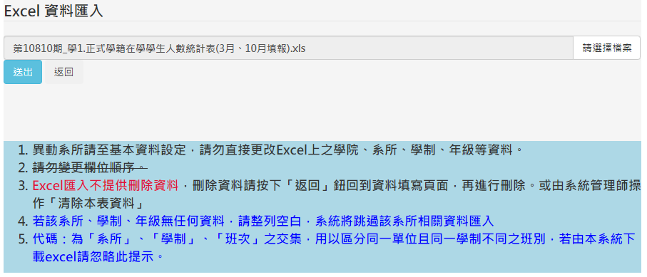

Slide 37
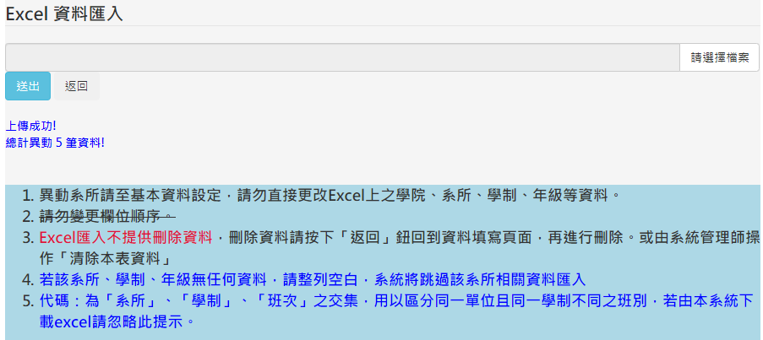

Slide 38
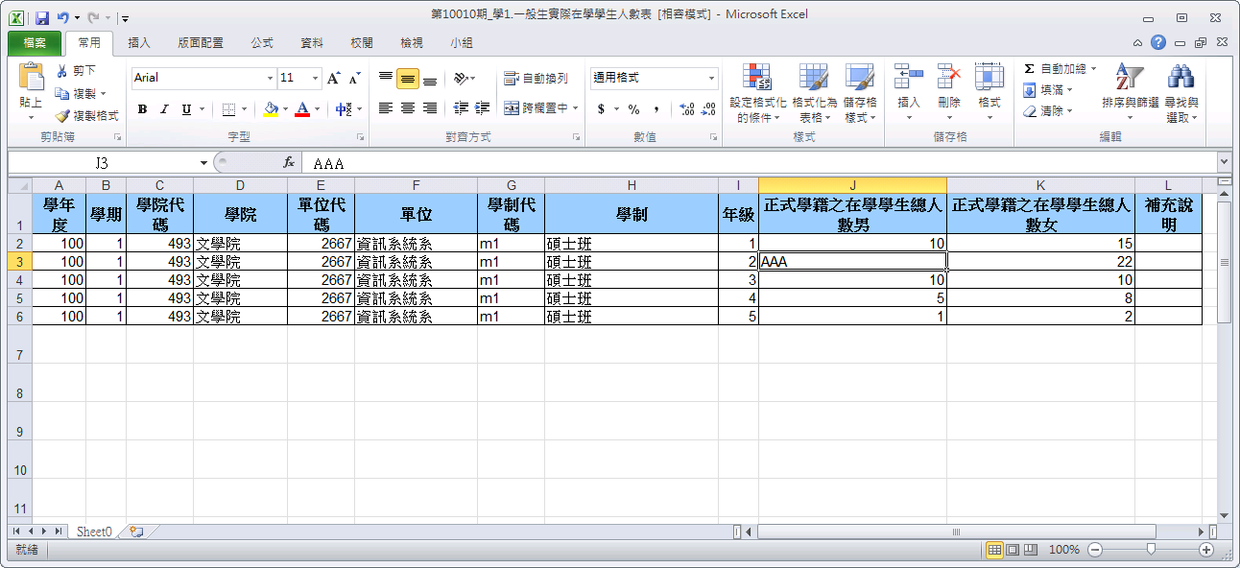

Slide 39
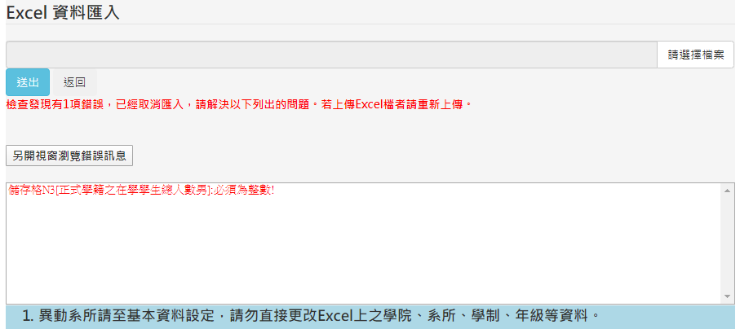

Slide 40
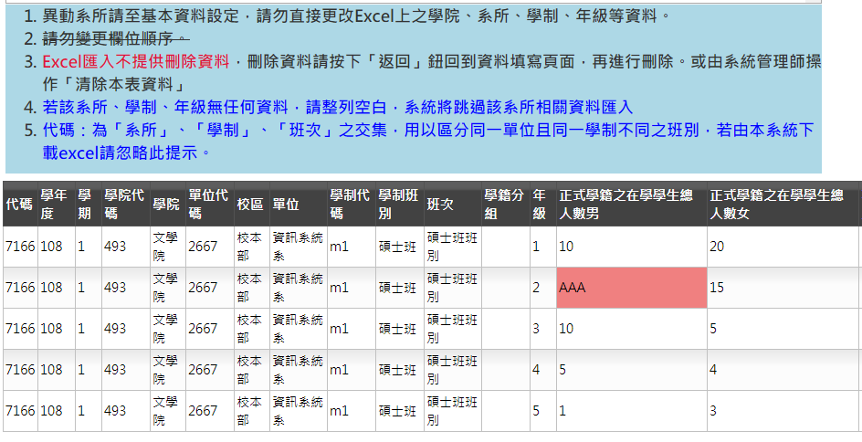

Slide 41
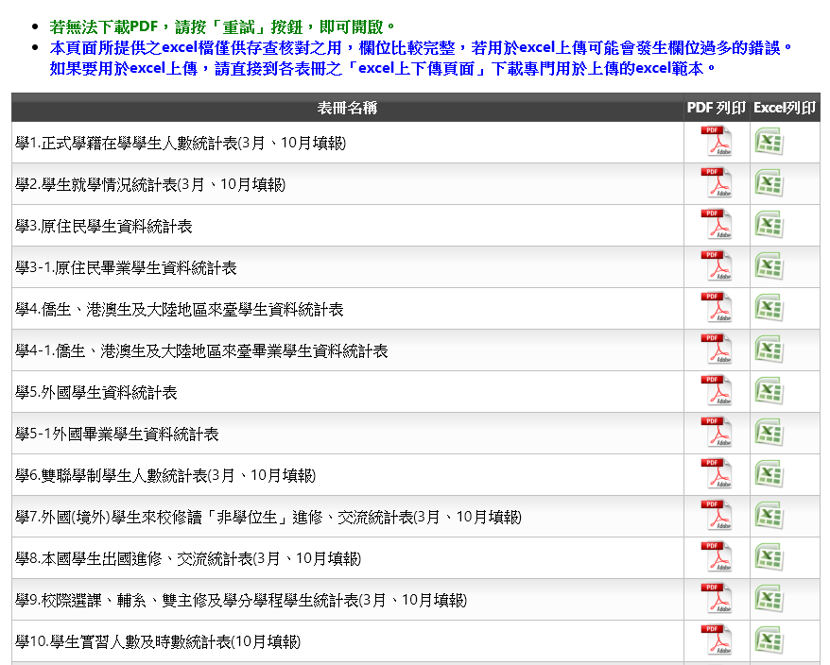

Slide 42
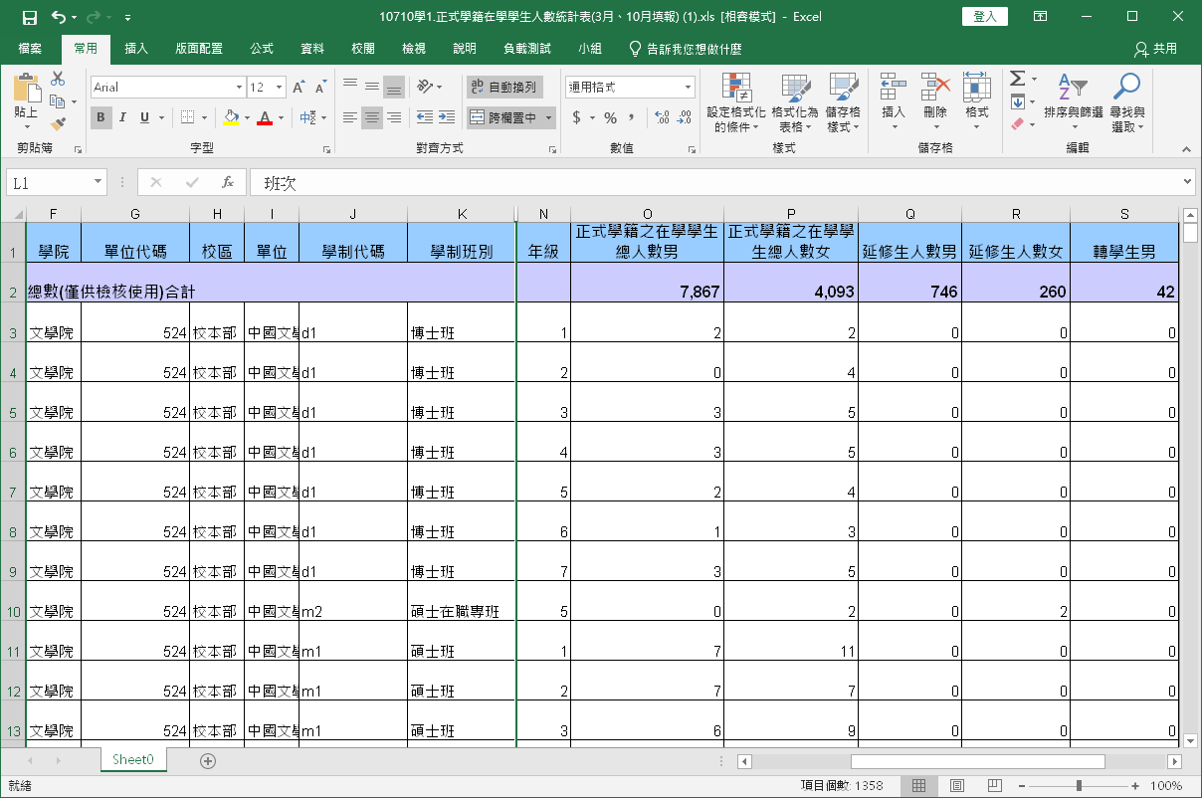

Slide 43
填寫狀況(唯各校總承辦人可使用)
新增資料
新增表冊資料，系統會修改填寫狀態為填寫中。
檢核後修改
檢核完成之表冊，再次修改資料，則狀態為黃燈，須重新檢核。
基本資料異動
基本資料確認完成後，再次異動，則所有相關表冊狀態為黃燈，須重新確認

Slide 44
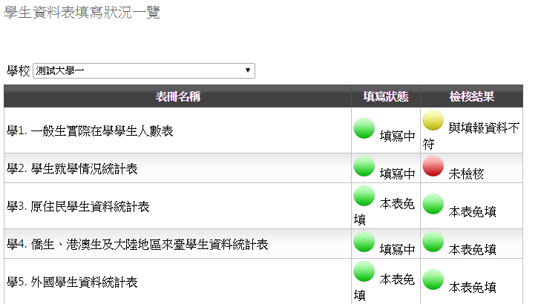
填寫狀況

Slide 45
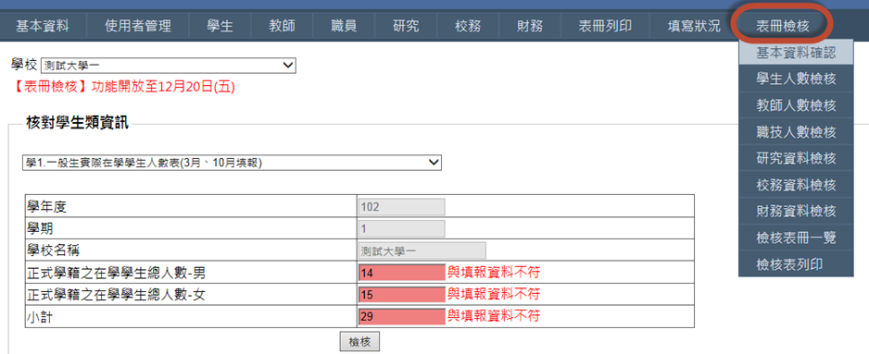
表冊檢核
表冊檢核為協助確認輸入資料庫之資料是否與資料來源相符。若不相符，則請確認是否輸入資料庫之資料有誤

Slide 46
資料檢核

Slide 47
資料檢核說明
必須完整填報，例如職2(主管)、校15(畢業學分)
單表冊完整填報
指資料可能與常規不符，須要再檢視是否有誤
交叉比對-提醒
指資料不符合應用單位要求，必須修正
交叉比對-檢誤
Notes:
資料檢核提示

Slide 48
單一表冊完整填報
表冊 | 未填筆數
【學24】大學學系、所、學位學程核定招生名額「總量內新生註冊率」 | 10
【學25】大學「碩士(含碩士在職)班、博士班」總量內核定招生情形調查表 | 12
【職2】校長、一級行政主管及學術主管明細資料表 | 15
【職6】學校系、所、學位學程、特殊專班、境外專班、行政單位及各類中心聯絡資料表 | 11
【校15】畢業學分結構表 | 0

Slide 49
單一表冊完整填報
表冊
【校1】有自有學生宿舍，但【校3】未填報
【校1】有租賃學生宿舍，但【校4】未填報
【學26】具體措施未填寫
【學24】未設定聯絡窗口
【學24】未設定對外說明主管
【學27】【學28】無門檻卻有未通過人數
【學27】【學28】有門檻卻無未通過人數
【教1】只填專任或只填兼任教師

Slide 50
交叉比對-檢誤
【學1】正式學籍生總數 | = | 【學14】學生數總計 (比對學制、年級、男女)
【學23】總人數 | ≦ | 前期【學20-1】博班畢業生數(比對單一系所)
【學23-1】總數 | ≦ | 同期【學20-1】博班畢業生數(比對單一系所)
【學24】實際註冊人數 | = | 【學25】實際註冊人數 (比對單一系所)
【學6】取得學位累計數 | ≧ | 前期【學6】取得學位累計數(比對單一系所)
【校3】床位數 | ≧ | 【校5】自有宿舍住宿人數(比對到男女)

Slide 51
交叉比對-檢誤(續)
【學2】校外實習+ 全學年度均於國外之學生+ 學校附屬機構實習 | ≦ | 【學1】正式學籍生總數
【教4】不再聘兼任教師數 | = | 【教5】不再聘兼任教師數
【教5】不再聘兼任教師數 | = | 【教1】前期兼任教師本期未再聘
【校3】男+女面積 | ≦ | 【校1 】學生宿舍 使用執照面積
【校20】金額小計 | = | 【校19】的勞僱型雇主負擔經費總額

Slide 52
交叉比對-檢誤(續)
【學27】畢業人數比對學 | ≦ | 【學20-1】畢業人數 (比對學制、年級、男女)
【學28】畢業人數比對學 | ≦ | 【學20-1】畢業人數 (比對學制、年級、男女)
【校2】學生宿舍床位數量 | = | 【校3.】學校自有學生宿舍表之校內非BOT之男女加總床位數 + 【校4】學校租用學生宿舍表之男女加總床位數
【校5】一年級學生總人數 | ≦ | 【學1】正式學籍一年級總人數
【校5】非一年級學生 | ≦ | 【學1】正式學籍非一年級學生總人數

Slide 53
交叉比對-提示
【學1】正式學籍生總數 | ≧ | 【學2】總學生數 - 轉學生數
【學22】入學新生總數 | ≦ | 【學1】及【學14】大一生數
【學12】休學人數 | = | 「前一學期底總休學人數」 ＋「學期內新增休學」 －「學期內休學減少」
【學1】延修生 | = | 【學26】延修生

Slide 54
交叉比對-提示
【學1】學士班 1 年級最多人數欄位應落在 18 歲 2 年級最多人數欄位應落在 19 歲 3 年級最多人數欄位應落在 20 歲 4 年級最多人數欄位應落在 21 歲
【學1】碩士班 1 年級最多人數欄位應落在 22 歲 2 年級最多人數欄位應落在 23 歲

Slide 55
休學檢核說明
前期休學總人數
新辦理休學人數
復學人數
本期休學總人數
3
+1
-2
2

Slide 56
差異比率說明
含有全校總計的表冊，加入與前期差異比率
前期係指上一年度，例如10810期，將與10710期比較
差異超過20%將以紅色提醒，不代表錯誤，儘為提醒參考

Slide 57
差異計算方式
本期
上期
%
上期

Slide 58
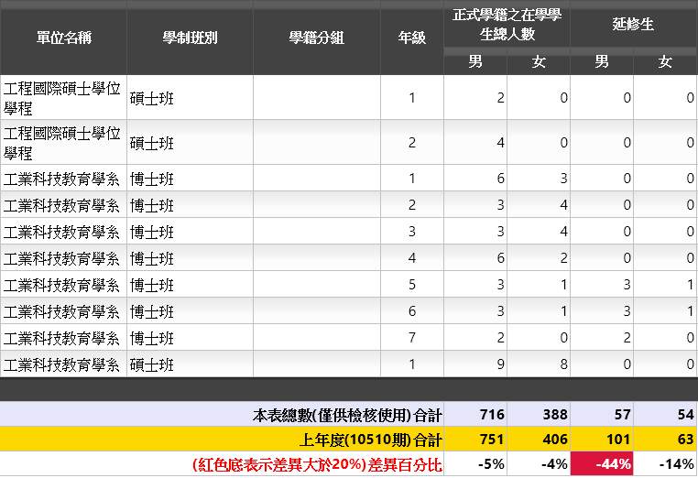
差異比率說明

Slide 59
帳號管理

Slide 60
帳號管理 (唯各校系統管理師可使用)

Slide 61
帳號管理

Slide 62
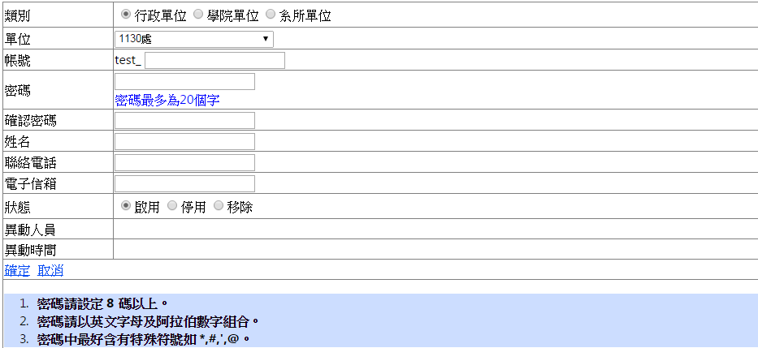
帳號管理

Slide 63
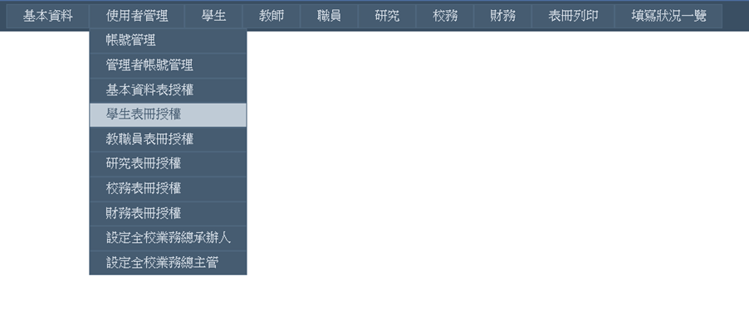
權限設定(唯各校系統管理師可使用)

Slide 64
權限設定

Slide 65
權限設定

Slide 66
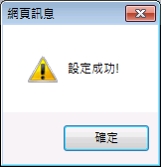
權限設定

Slide 67
權限設定

Slide 68
權限設定

Slide 69
修正申請

Slide 70
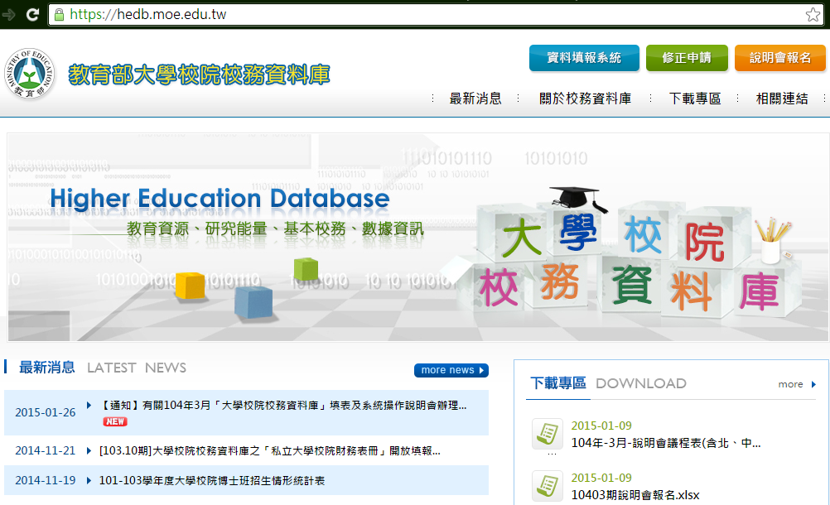

Slide 71
表冊修正-統一修正期間

Slide 72
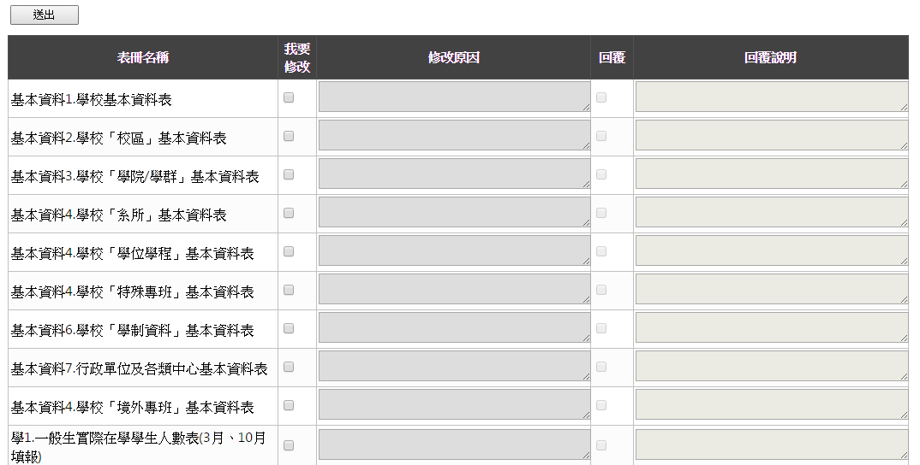
表冊修正-統一修正期間

Slide 73
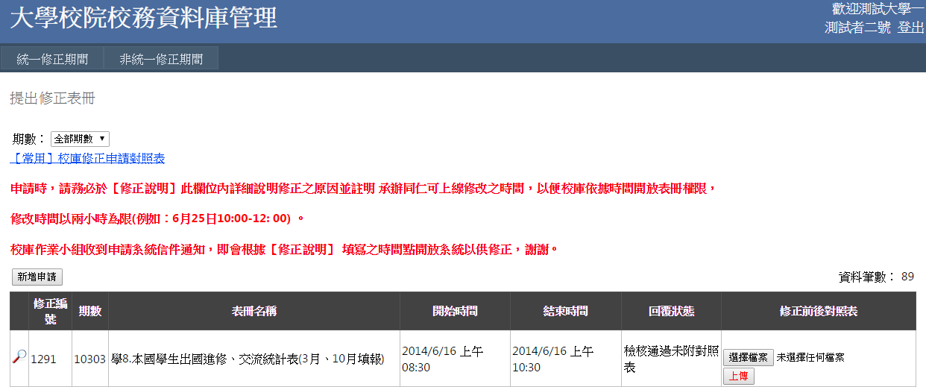
表冊修正-非統一修正期間

Slide 74
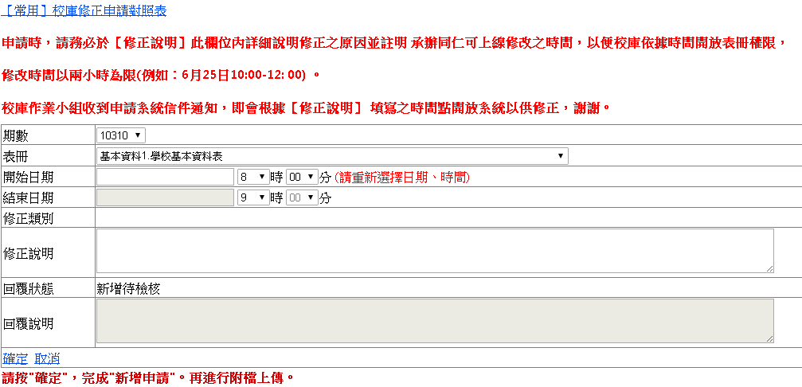
非統一修正申請

Slide 75
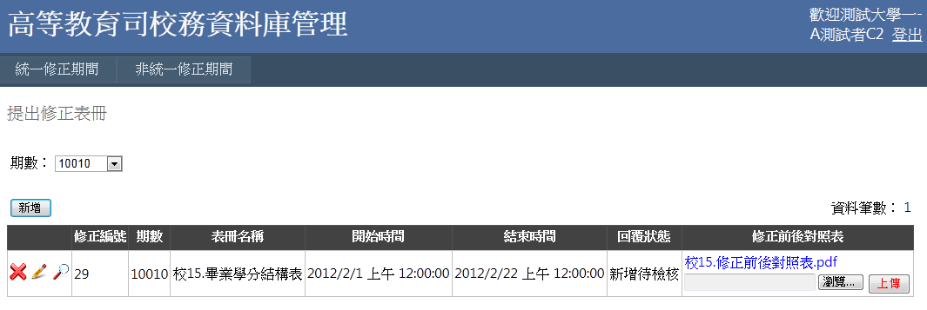
非統一修正申請

Slide 76
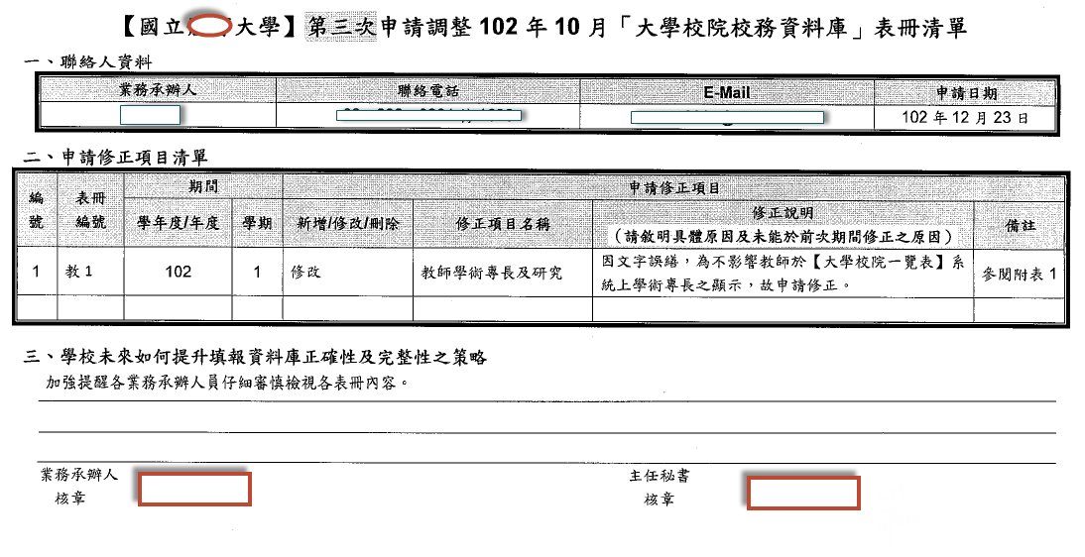
請務必上傳「修正前後對照表」，並完成核章

Slide 77
感謝您的參與!
系統分機：
5379
5380
歡迎洽詢

